Slide 1


Pentingnya Pendidikan Kewarganegaraan di Perguruan Tinggi
Prihma Sinta Utami, M.Pd

Slide 2

Konsep Pendidikan Kewarganegaraan
Pendidikan Abad XXI dari UNESCO
Pendidikan bertanggung jawab tidak hanya meneruskan nilai dan mentransfer IPTEKS tapi melahirkan warganegara yang berkesadaran tinggi tentang bangsa dan kemanusiaan
Mempersiapkan tenaga kerja masa depan yang produktif dalam konteks yang dinamis
Mengubah cara fikir, sikap hidup, dan perilaku berkarya individu maupun kelompok dalam perubahan sosial menuju kemajuan yg adil dan bebas
Pendidikan Kewarganegaraan yang dikenal merupakan suatu program yang ditemui di berbagai negara di dunia
Prihma Sinta Utami,M.Pd
Unmuh Ponorogo

Slide 3



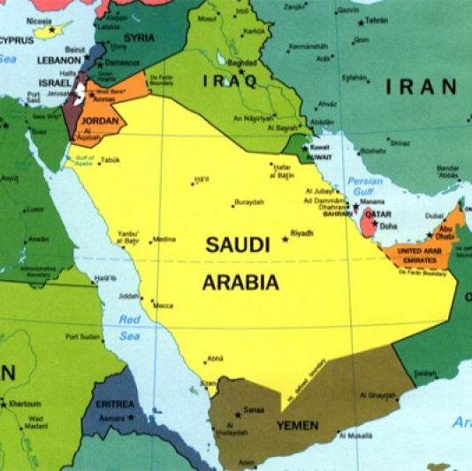

Wacana Konseptual Pendidikan Kewarganegaraan di Dunia
Indonesia
United Kingdom
United Stated of America (USA)
Beberapa Negara Timur Tengah
Mexico
Pendidikan Kewarganegaraan
Citizenship Education
Civic Education
Ta’limatul Muwwatonah/ Tarbiyatul Al Watoniyah
Educacion Civicas
Prihma Sinta Utami,M.Pd
Unmuh Ponorogo

Slide 4





Wacana Konseptual Pendidikan Kewarganegaraan di Dunia
Jerman
Australia
New Zealand
Afrika Selatan
Singapore
Sachunternicht
Civics, Social Studies
Social Studies
Life Orientation
Civics and Moral Education
Prihma Sinta Utami,M.Pd
Unmuh Ponorogo

Slide 5

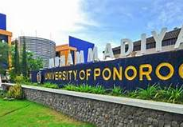
Pentingnya Pendidikan Kewarganegaraan di PT
Sebagai MKWU Pendidikan Kewarganegaraan diharapkan mampu mengemban misi fungsi tujuan pendidikan nasional untuk “mengembangkan kemampuan dan membentuk watak serta peradaban bangsa yang bermanfaat dalam rangka mencerdaskan kehidupan bangsa”.
Diharapkan mahasiswa akan tumbuh menjadi ilmuwan atau professional, berdaya saing secara internasional, warga negara Indonesia yang memiliki rasa kebangsaan dan cinta tanah air
Prihma Sinta Utami,M.Pd
Unmuh Ponorogo

Slide 6

Masyarakat Indonesia “Menuju Demokrasi”
Peran dunia pendidikan dalam menumbuhkan dan mengembangkan civic culture sangat penting. Hal ini membutuhkan upaya yg sistematis dan integralistik agar generasi muda yg tumbuh dan berkembang dalam dunia pendidikan dapat benar-benar “mengalami demokrasi” sehingga menjadi tahu dan sadar ttg pengetahuan, keahlian, dan nilai-nilai yg diperlukan untuk menyangga dan melestarikan demokrasi.
Prihma Sinta Utami,M.Pd
Unmuh Ponorogo

Slide 7



Gejala Fenomena Patologi Sosial Saat Ini
Setidaknya dijumpai ada 8 jenis gejala patologi sosial
Hancurnya Nilai Demokrasi Masyarakat
Pudarnya Kehidupan Kewargaan
Kemerosotan Nilai Toleransi
Melemahnya control negara sbg penegak hukum- melemahkan kepercayaan masyarakat
Semakin banyaknya pelanggaran atas hak-hak individual serta penjarahan atas hak milik orang lain
Kecenderungan semakin banyak yg memaksakan kehendak suatu kelompok sosial
Prihma Sinta Utami,M.Pd
Unmuh Ponorogo

Slide 8
Gejala Fenomena Patologi Sosial Saat Ini
Setidaknya dijumpai ada 8 jenis gejala patologi sosial
Pudarnya Nilai Kejujuran, Kesopanan, dan Tolong Menolong
Melemahnya Nilai-nilai dalam Keluarga
Praktek KKN
Ikatan Sosial yg mengedepankan kasih saying seakan banyak beralih proses dehumanisasi
Melemahnya nilai tanggung jawab dalam keluarga, kurangnya perlindungan keluarga, kurangnya moral dan kebersamaan keluarga
Indonesia dikenal sebagai negara dengan tingkat korupsi yg paling buruk
Prihma Sinta Utami,M.Pd
Unmuh Ponorogo

Slide 9
Gejala Fenomena Patologi Sosial Saat Ini
Setidaknya dijumpai ada 8 jenis gejala patologi sosial
Kerusakan Sistem dan Kehidupan Ekonomi
Pelanggaran Nilai-nilai Kebangsaan
Hilangnya kompetisi yg sehat dalam dunia usaha, meningkatnya tingkat pengangguran, rendahnya indeks kewirausahaan di kalangan masyarakat
Keberagaman dalam satu bangsa (Bhineka Tunggal Ika) mulai terkikis. Solidaritas bangsa tersumbat oleh kentalnya kepentingan untuk memisahkan diri.
Prihma Sinta Utami,M.Pd
Unmuh Ponorogo

Slide 10
Sasaran Pembelajaran Pendidikan Kewarganegaraan di PT
Mengandung 3 Unsur Utama
WAWASAN KEWARGA- NEGARAAN INDONESIA
PERCAYA DIRI SBG BANGSA
SIKAP DAN TANGGUNG JAWAB DEMOKRATIS
WARGA NEGARA YANG CERDAS DAN BAIK
KOGNITIF
AFEKTIF
KOMITMEN BELA NEGARA
HOLISTIK (Komprehensif- integral )
Kognitif
Afektif
Psikomotorik
PARTISIPASI SOSPOL
KETERAMPILAN KEWARGANEGARAAN
PSIKOMOTOR
Prihma Sinta Utami,M.Pd
Unmuh Ponorogo

Slide 11
Kerangka Pembentukan PKn
CIVIC KNOWLEDGE
CIVIC CONFIDENCE
CIVIC DISPOSITIONS
SMART & GOOD CITIZENSHIP
CIVIC COMPETENCE
CIVIC COMMITTMENT
CIVIC SKILLS
Prihma Sinta Utami,M.Pd
Unmuh Ponorogo

Slide 12

Upaya Pendidikan Kewarganegaraan di Lingkup Muhammadiyah
Menarik untuk dicermati fenomena Abdullah bin Ummi Maktum sebagaimana diceritakan dalam Al-Quran (Q.S.’Abasa:1-11). Fenomena ini memperlihatkan berbagai makna pendidikan yg penting dan strategis.Diantaranya setiap orang berhak memperoleh pendidikan, dan hak setiap peserta didik untuk diperlakukan edukatif.
“Manusia adalah makhluk yang berpotensi untuk dididik” siapapun dia. Persoalan berikutnya terletak di sekitar kapasitas “potensi” masing-masing individu manusia.
Secara jelas Al-Quran menegaskan perbedaan kapasitas tiap individu dalam kalimat yang menarik:”Allah tidak membebani seseorang melainkan sesuai dengan kesanggupannya”. (Q.S.Ali Imran:286)
(Majelis Diktilitbang PP Muhammadiyah)
Prihma Sinta Utami,M.Pd
Unmuh Ponorogo

Slide 13
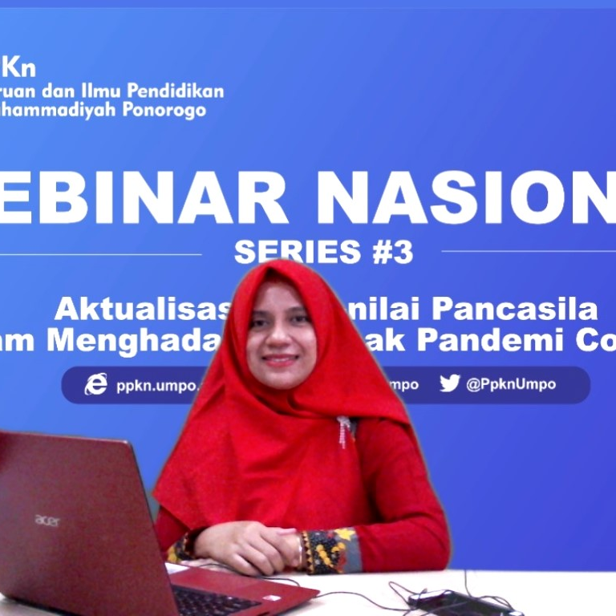
Thank You
Prihma Sinta Utami, M.Pd
Prodi PPKn, FKIP, Universitas Muhammadiyah Ponorogo
Jika ada pertanyaan silahkan hubungi:
Email: prihmasinta@gmail.com
Prihma Sinta Utami,M.Pd
Unmuh Ponorogo

